Slide 1
Planejamento

Slide 2
Gerenciamento de Si
Quem presta atenção em si e nas suas atitudes é que pode tomar as melhores decisões.
Para se fazer escolhas, é necessário compreender objetivos!

Slide 3
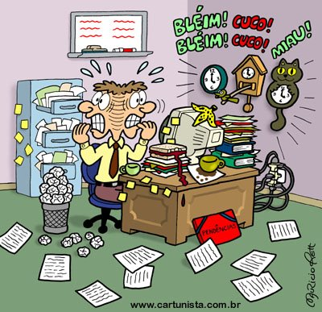
Gerenciamento de Tempo

Slide 4
Tríade de Tempo
Urgente
20%
Importante 70%
Circunstancial
10%

Slide 5
Atividades que fazem diferença positiva na sua vida.
Relacionadas com nossas metas, projeto de vida, sonhos e visão de futuro.
Aspectos: Físico, Espiritual, Mental, Emocional.
Atividades com tempo para executar.
Uma tarefa importante pode se tornar urgente se não for feita no tempo previsto.

Slide 6
Toda tarefa que deve ser feita imediatamente, pois gera algum tipo de problema se não for executada;

Slide 7
Diminuindo a Esfera das Urgências
Planeje;
Faça previsões de coisas que podem se tornar urgentes;
Quando uma urgência aparecer, aprenda com ela;
Se possível, tente delegar a urgência para alguém que possa te ajudar;
Não entre em pânico.

Slide 8
Pense nas tarefas urgentes de ontem...
Por que esta atividade era urgente?
Como eu poderia ter prevenido a urgência dessa atividade?
Que atividades posso planejar para evitar essa urgência?

Slide 9
São atividades que dão prazer, são gostosas de fazer, mas não trazem resultados concretos!

Slide 10
Diminuindo a Esfera Circunstancial
Mudar hábitos, e isto exige ATITUDE.
Definir objetivos para serem alcançados;
Manter o foco;
Saber dizer não.

Slide 11
Pense nas tarefas circunstanciais da ontem...
Quantas poderiam ser eliminadas com um simples não?
Quantas não tinham nada a ver com seus objetivos?

Slide 12
Tríade do Tempo
1 – Identidade: Identificação das tarefas entre: importante, urgente e circunstancial.
2 – Metas: Definir quais são as metas que pretende alcançar. 3 – Planejamento: Além de saber onde quer chegar, é muito importante definir qual o caminho irá seguir para alcançar os seus objetivos.

Slide 13
Tríade do Tempo
4 – Organização: Mantenha seus e-mails, arquivos virtuais e documentos físicos sempre organizados para que não desperdice o seu tempo tentando localizá-los.
5 – Execução: É o momento de colocar em prática tudo o que foi analisado e planejado. É importante fazer uma estimativa de quanto tempo levará para realizar cada item da sua lista e lembre-se de começar sempre por aqueles que são mais importantes.

Slide 14
Alinhe metas com propósito de vida.
As metas devem ser Específicas, Mensuráveis, Atingíveis, Relevantes e Temporais. (SMART)

Slide 15
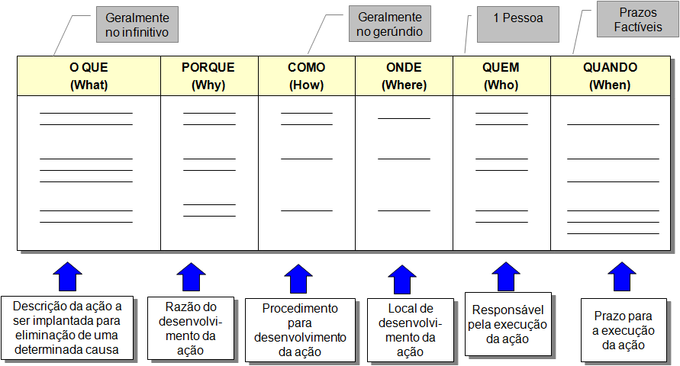
Construindo na Prática

Slide 16
Otimizando seu TEMPO

Slide 19
Consequências
Tem mais energia
Tem mais motivação
Tem mais foco
Tem mais resultado

Slide 20
Identifique o tempo disponível para o estudo.
Planeje como vai estudar cada assunto.
Faça um cronograma de estudos.

Slide 21
Organize seu ambiente de estudo: retire possíveis distrações, procure um local tranquilo e bem iluminado, deixe água por perto e vá ao banheiro antes de começar;
Separe todo o material antes de começar. O tempo que você gasta preparando o material de estudo não conta como estudo, portanto tenha foco e seja ágil.

Slide 22
Faça listas, utilize lembretes. Não confie apenas em sua memória, nem todas as informações são lembradas nos momentos exatos.
Deixe seu cronograma visível, seja em um mural ou em uma parede, e siga-o religiosamente.

Slide 23
